Slide 1
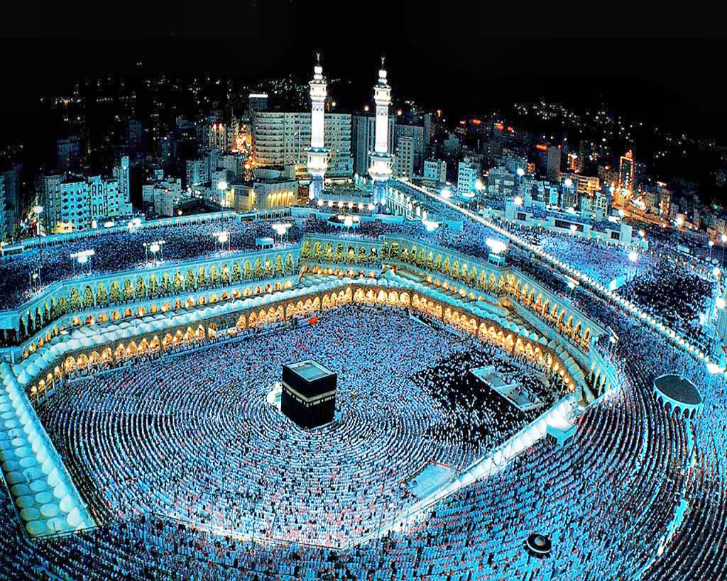
স্বাগতম

Slide 2
শিক্ষক পরিচিতি :
মোঃ আমিনুল ইসলাম
সহকারী শিক্ষক
কাঠালতলী দাখিল মাদ্রাসা
পাথরঘাটা,বরগুনা

Slide 3
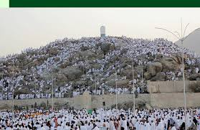
পাঠ পরিচিতিঃ
শ্রেণি:-৮ম
বিষয়:- কুরআন মাজিদ ওয়াত তাজবিদ
পাঠ:-হজ্জ
সময়:- ৫০ মিনিট।

Slide 4
পাঠ শিরোনামঃ হজ্জ ও উহার আহকাম

Slide 5
শিখন ফলঃএ অধ্যায় শেষে শিক্ষার্থীরা শিখতে পারবে।
হজ্জের আভিধানিক অর্থ বলতে পারবে;
হজ্জের ফরজ ও ওয়াজিবগুলো লিখতে পারবে;
হজ্জ ফরজ ও আদায় হওয়ার শর্ত ব্যাখ্যা করতে পারবে;
4.বিভিন্ন দেশের হজ্জের মিকাতের তাৎপর্য বিশ্লেষণ করতে পারবে।

Slide 6
চলো ভিডিও দেখি

Slide 7
হজ্জের শব্দের আভিধানিক অর্থ হল
১। ইচ্ছা করা।
২। জিয়ারত করা।
৩। সাক্ষাৎ করা।

Slide 8
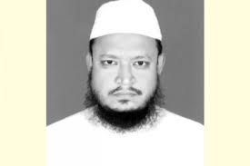
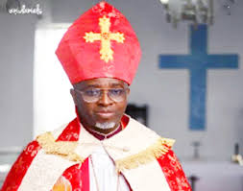
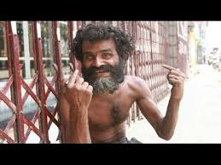
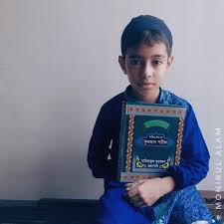
হজ্জ ফরজ হওয়ার শর্ত
মুসলমান হওয়া ।
$$×$$
$$√$$
আকেল হওয়া ।
$$×$$
$$√$$
বালেগ হওয়া।
$$×$$
$$√$$

Slide 9
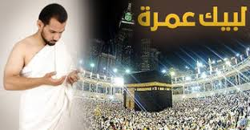
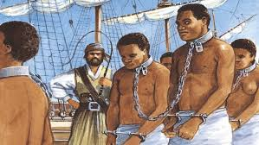
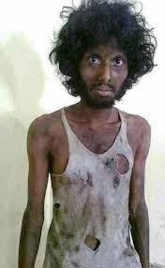
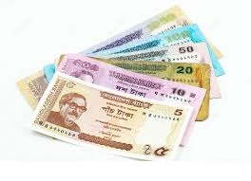
স্বাধীন হওয়া
$$√$$
$$×$$
সামর্থবান হওয়া
$$×$$
$$√$$

Slide 10
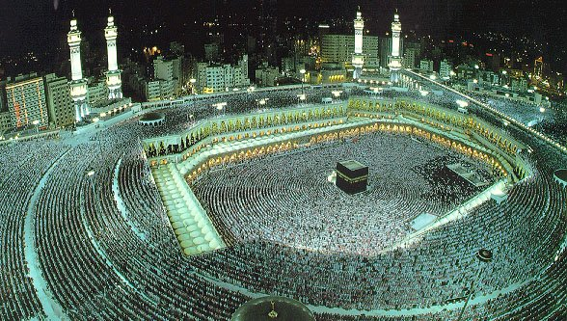
হজ্জের ফরজ
ইহরাম বাধা
আরাফাতের ময়দানে অবস্থান করা
তাওয়াফ করা
উপরের ছবির প্রতি লক্ষ্য কর?

Slide 11
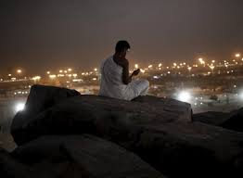
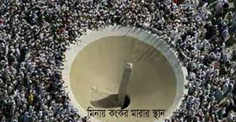
হজ্জের ওয়াজিব সমূহ
মুজদালিফায় রাত্রিযাপন করা
সাফা-মারওয়ায় সায়ী করা
যামরায় পাথর নিক্ষেপ করা

Slide 12
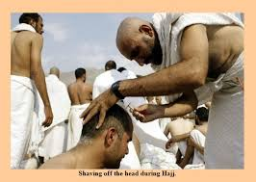
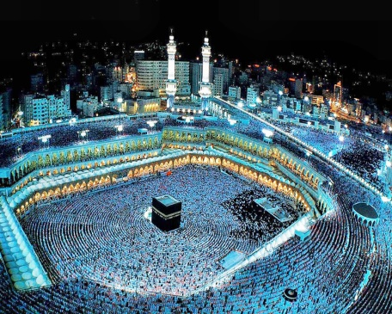
মাথা মুন্ডানো
বিদায়ী তাওয়াফ করা

Slide 13
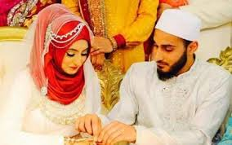
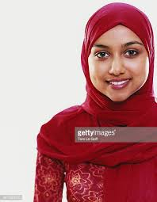
হজ্জ আদায় হওয়ার শর্ত ৫টি
স্বাধীন হওয়া
$$√$$
$$×$$
মহিলাদের সাথে স্বামী বা মুহরিম থাকা
$$√$$
$$×$$

Slide 14
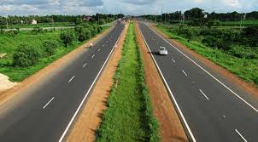
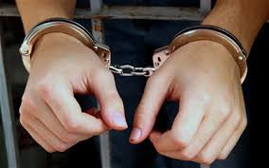
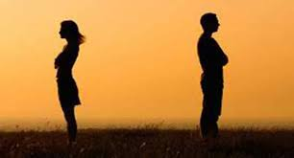
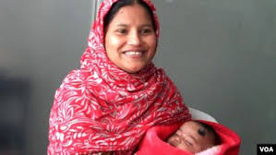
রাস্তা নিরাপদ থাকা
$$√$$
$$×$$
বাধা না থাকা
$$√$$
$$×$$
বিচ্ছেদ বিরতি বা প্রসুতি
না থাকা
$$×$$
$$×$$

Slide 15
হজ্জ গ্রহনযোগ্য হওয়ার শর্ত ৫টি
১। হালাল সম্পদ খরচ করা
২। আল্লাহর সন্তোষ্টি অর্জনে হজ্জ করা
৩। হজ্জ চলাকালীন ইহরামের আদবের
পরিপন্থি কোনো কাজ না করা
৪। হক্কুল ইবাদ আদায় করা
৫। হজ্জের পূর্বের অবস্থা থেকে পরবর্তি অবস্থা ভালো হওয়া।

Slide 16
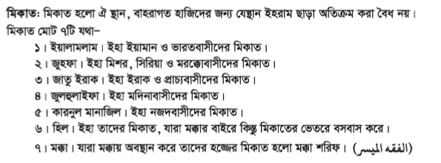
হজ্জের মিকাত ৭ টি

Slide 17
মূল্যায়ন
একক কাজ
১। হজ্জ শব্দের অর্থ কি?
২। হজ্জের ফরজ কয়টি?
৩। হজ্জ আদায়ের শর্ত কয়টি
৪। হজ্জের মিকাত কয়টি

Slide 18
জোড়ায় কাজ
হজ্জে কোন কাজের পর কোন কাজ করতে হয় তা ২ জনে মিলে বের কর।

Slide 19
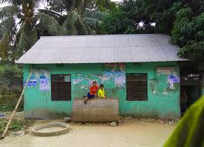
বাড়ীর কাজ
ইসলামের দৃষ্টিতে হজ্জের গুরুত্ব ও ফজিলত খাতায় লিখবে।

Slide 20
ধন্যবাদ

